Slide 1
O Sistema de Madrid
Congresso Nacional
COMISSÃO DE DESENVOLVIMENTO ECONÔMICO, IND., COM. E SERVIÇOS
Brasília
7 de Agosto
2018
José Graça Aranha
Diretor Regional

Slide 2
PROTOCOLO DE MADRI
1. O que é? Para que serve? Vantagens?
2. Por que aderir?
3. Como funciona?
4. Por que alguns Agentes têm dificuldades?

Slide 3



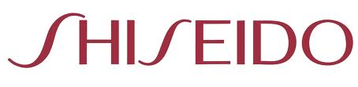


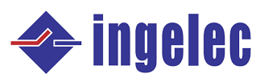




Começa com uma marca e com planos para exportar …

Slide 4



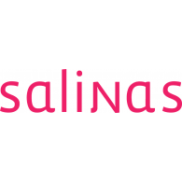
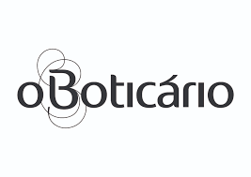
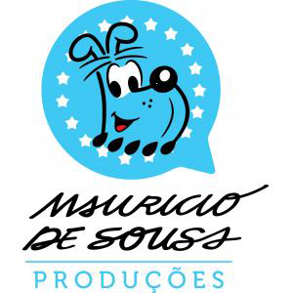

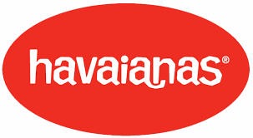



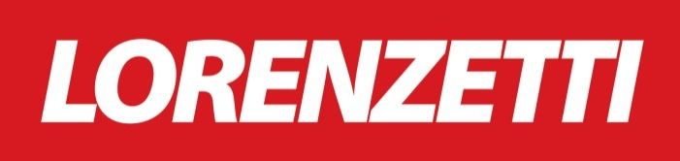

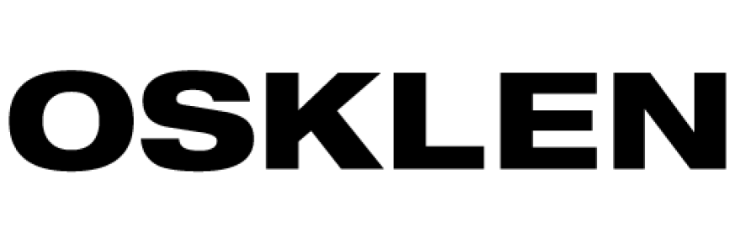

Slide 5
Opções
…como proteger da melhor maneira possível:
  Via tradicional
  Via Regional - (ARIPO, Benelux Office for IP, EUIPO and OAPI)
  Via internacional: por meio do Protocolo de Madrid

Slide 6
A via internacional
O que é e para que serve o Protocolo de Madri?
Tentar proteção da marca em alguns / vários mercados;
Necessita de flexibilidade para proteger marcas;
Recursos limitados / urgência para obter a proteção

Slide 7
Vantagens
Preço reduzido, rapidez, simplicidade, pouca burocracia
Um pedido, em um idioma, pagamento em uma moeda para obter a marca em vários mercados
Possibilidade de expandir a proteção para novos mercados quando a estratégia comercial expandir

Slide 8
POR QUE ADERIR?
Simplicidade, menos burocracia;
Economicidade;
Administração das marcas de maneira bem simplificada;
E PRINCIPALMENTE:
Melhorar o ambiente de negócios / facilitar o trabalho do INPI

Slide 9
Ambiente de negócios no Brasil
Posição do Brasil no ranking do Banco Mundial é lamentável: 125 (em 190)
Economia fechada / exportações representam cerca de 20 % do PIB;
Custo Brasil
Perda de competitividade é problema grave!

Slide 10
O Protocolo de Madri oferece grande cobertura geográfica
Proteger a marca simultaneamente em 120 países
Acesso a mercados que representam hoje 80 % do comércio mundial; com possibilidade de crescimento!
Recentes adesões incluem:
  2012 a 2018: Colombia, Mexico, New Zealand, the Philippines, India, Rwanda, Tunisia, OAPI, Zimbabwe, Algeria, Cambodia, Gambia, Laos PDR, Afeganistão, Brunei, Indonesia e Tailândia
Notes:
ALGERIA: In July 31, 2015, the Government of the People’s Democratic Republic of Algeria deposited its instrument of accession to the Madrid Protocol. The Protocol entered into force with respect to Algeria on October 31, 2015. Signatory to the Madrid Agreement since July 5, 1972, the country was the last of the 95 members of the Madrid System which was not party the Protocol.
This represents a milestone for the Madrid System and its users. In practical terms, the Madrid System now operate as a single treaty system, with the Protocol governing all transactions between or in respect of Contracting Parties and users. See http://www.wipo.int/madrid/en/news/2015/news_0020.html

Slide 11

Membros do Sistema de Madrid
  101 members (including EU and OAPI)
  covering 117 countries
Notes:
*All members are bound by the Protocol, the governing treaty, and 55 are also bound by the Agreement.
Currently: 117 countries covered by the 101 members
Markets that represent more than 80% of world trade
New accession of Islamic Republic of Afghanistan
Madrid (Marks) Notification No. 219 (March 26, 2018)
Protocol Relating to the Madrid Agreement Concerning the International Registration of Marks
Accession by the Islamic Republic of Afghanistan

Slide 12

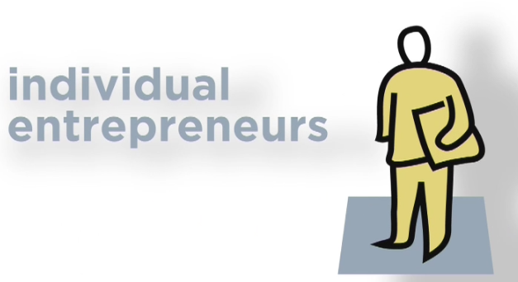

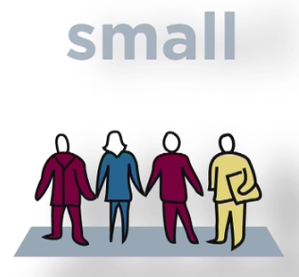
Usuários do Sistema: apenas os gigantes?
Pequenos empreendedores, micro, pequenas e médias empresas: uma maneira conveniente, eficiente e com custos mais baixos para se obter proteção em qualquer região

Slide 13
Sistema de Madri: titulares (2017)
Marcas por titular
Númeto de titulares
79.46%
16.99%
3.38%
0.15%
0.02%
100.00%
1-2 marcas
3-10 marcas
11-100 marcas
101-500 marcas
500 marcas
164,088
35,081
6985
306
32
Titulares
(206,492)
⇒
All
Notes:
OPTIONAL SLIDE
Data provided by RSD and available under the MARKS shared drive at OrgIrst/Shared/Annual/Portfolios2015.
Some 80 per cent of Madrid users are small IP right holders with a portfolio of just one or two registered marks .

Slide 14







Custo comparativo
Com 5,000 USD (uma marca, uma classe) :
Pedido país por país:
Pela via Protocolo de Madri:
EU
China
Japan
Australia
Colombia
South Korea
Indonesia
Israel
India
Russia
Kazakhstan
Vietnam
Philippines
Egypt
Sudan
Zambia
Mongolia
Morocco
Namibia
Serbia
Singapore
Turkey
Mexico
EU
China
India
Russia

Slide 15
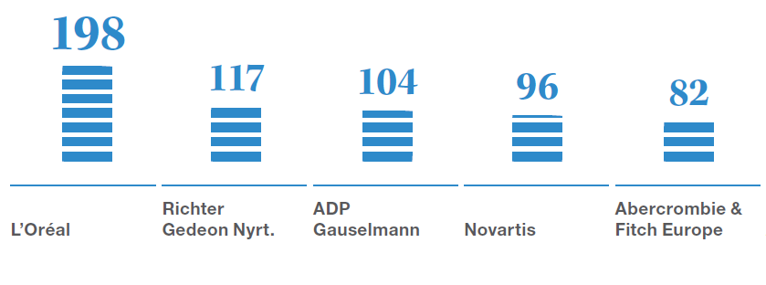
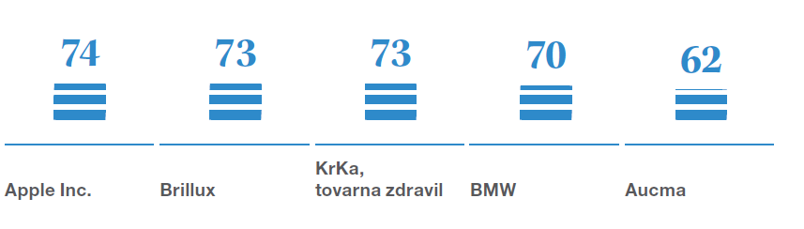
Os maiores usuários (2017)
Notes:
March.23rd 2018 updated
Top Madrid System applicants in 2017.
Source: Facts and Figures 2017
http://www.wipo.int/edocs/infogdocs/en/ipfactsandfigures2017/
Total number of applications in 2017: 56,200 (growth rate of 5.0% in 2016/17).
L’Oréal of France with 198 applications headed the list of top filers, followed by Richter Gedeon Nyrt. of Hungary (117), ADP Gauselmann GMBH of Germany (104), and Swiss companies Novartis AG (96) and Abercrombie & Fitch Europe SA (82). Of note, Richter Gedeon Nyrt. filed 106 more applications in 2017 than in 2016, when it filed 11. The top 15 applicants list is comprised of 12 companies from Europe, two from Asia and one from the U.S. (Annex 6)

Slide 16
Pedidos Internacionais
Tendência (2001-2017)
Notes:
Source: Madrid Yearly Review 2018 - DRAFT

Slide 17
Custos
Taxas pagas em CHF (Francos suíços)
Taxa básica*, até 3 classes
  653 CHF – em preto e branco
  903 CHF - cores
Taxas para países designados (Partes Contratantes (DCP)
  Taxa Standard - 100 CHF
  OU
  Taxa Individual
* Applicants from Least Developed Countries
benefit from a 90% reduction in the basic fee

Slide 18
Perfil dos usuários em 2017
56,267 International Registrations
Average Number of Designations | 6.5
Average Number of Classes | 2-3
Average Fee | CHF 3,166
All Fees | 70% < CHF 3,166
Notes:
Source: Madrid Yearly Review 2018 - DRAFT

Slide 19
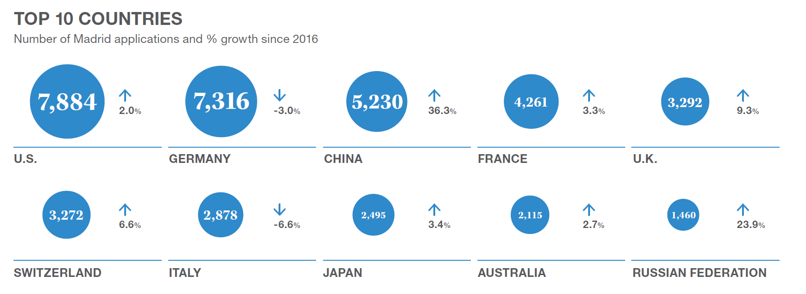
Principais depositantes (2017)
Notes:
March.23rd 2018 updated
Source: Facts and Figures 2017
http://www.wipo.int/edocs/infogdocs/en/ipfactsandfigures2017/
International applications for the top 10 origins, 2017. Origin data are based on the country of the applicant’s address.
Total number of applications in 2017: 56,200 (growth rate of 5.0% in 2016/17).
U.S.-based applicants (7,884) filed the largest number of international trademark applications using WIPO’s Madrid System for the International Registration of Marks in 2017, closely followed by those located in Germany (7,316), China (5,230), France (4,261) and the U.K. (3,292), (Annex 5)
Among the top 15 origins, China saw the fastest growth (+36.3%), followed by the Russian Federation (+23.9%), the Republic of Korea (+9.8%) and the U.K. (+9.3%). Both China and the Russian Federation recorded their second consecutive year of double-digit growth. In contrast, Austria (-4.9%), Italy (-6.6%) and the Netherlands (-5.8%) each saw a drop in filings.

Slide 20
Países mais designados (2017)
+5.6%
-0.3%
+3.2%
+1.2%
+2.4%
+0.1%
+4.9%
+5.3%
+4.3%
+2.1%
Notes:
Top 10 designations in Madrid applications (by date of receipt at IB), 2017.
Source: https://www3.wipo.int/ipstats/searchForm

Slide 21
Por que alguns agentes têm dificuldades?
Perda de receita?
Medo do desconhecido?
Tratamento desigual?
Português?

Slide 22
Decisão da Corte Suprema das Filipinas
“Não tenho dúvidas de que muitos dos advogados no campo do Direito de Marcas não tem por objetivo serem simplesmente agentes administrativos ou agências locais de correio, para os proprietários de marcas estrangeiras. Tenho plena confiança de que podem atender as habilidades e requisitos de acreditação apra trabalhar no âmbito do Protocolo de Madri, bem como, como advogado estrangeiro. Numa era de mais transações e mercados transnacionais evoluindo das fronteiras nacionais, devemos nos adaptar como profissionais, na mesma velocidade em que nossos produtos se tornam mais competitivos e transnacionais. Quanto mais cedo nos adaptarmos como profissionais, melhor poderemos ajudar nossos empresários e nossas próprias indústrias a enfrentar as difuculdades econômicas do mercado mundial. Assim sendo, voto por descartar a demanda.”
Justice Estela M. Perlas Bernabe
G.R. No. 204605

Slide 23
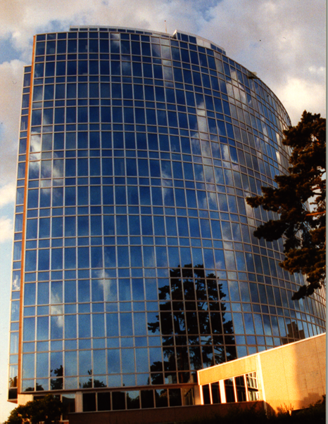
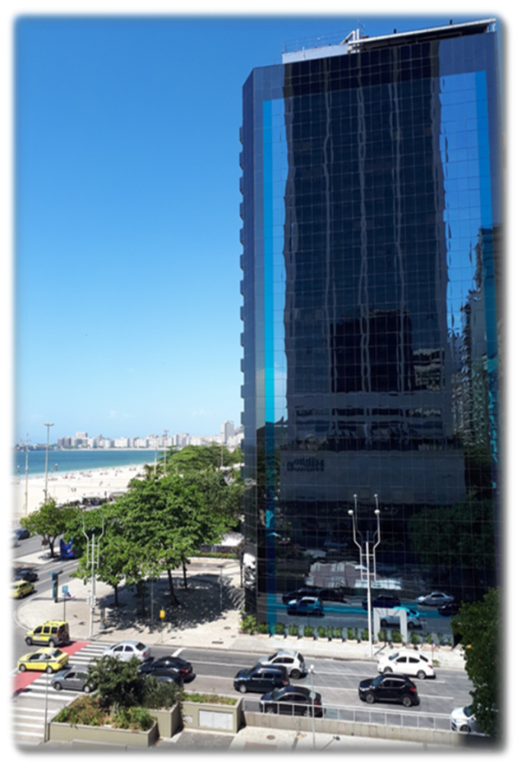
Jose.graca-aranha@wipo.int

